Slide 1
Sistemsel Düşünme

Slide 2
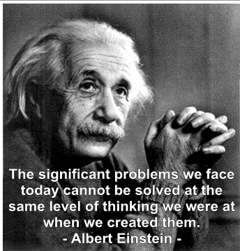
Bugün yüzyüze kaldığımız problemlerimizi, onları oluşturduğumuz mantıkla çözemeyiz…

Slide 3
Dünyadaki büyük sorunlar
Salgın hastalıklar
Silahlanma
Nüfus artışı
Enerji kullanılabilirliği
Uluslar arası terorizm
Ekonomi
İklim değişikliği
Yoksulluk, açlık, susuzluk
Hayvan Hakları
Karbon salınımı
Çevresel felaketler

Slide 4
Bu sorunlar neden devam ediyor?
Okullar öğrencileri bu sorunları çözmek için hazırlamıyor…
Sistem nedir?

Slide 5
SİSTEM TANIMI
GİRDİ
ÇIKTI
SİSTEM
SİSTEM
Bir amaç ve işlevi olan
karşılıklı iletişim ve etkileşim içinde bulunan parçaların (alt sistemlerin)
aralarında belli bir düzen ve uyum içinde
oluşturduğu bir bütün dür.

Slide 6
Sistemin tanımı
Sistem, sınırları belirlenmiş birbiriyle ilişkili elemanların kümesidir..
… bir sistemin üç temel elemanı vardır.
unsurlar
Ara bağlantılar
işlev veya amaç
Örnek: iş; futbol takımı; sindirim sistemi; okul; fakülte, şehir; şirket; hayvan; ağaç; vb.

Slide 7
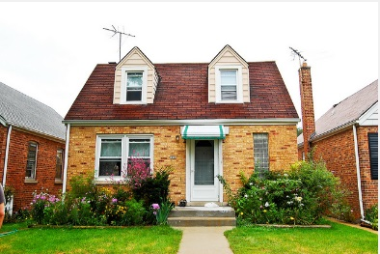
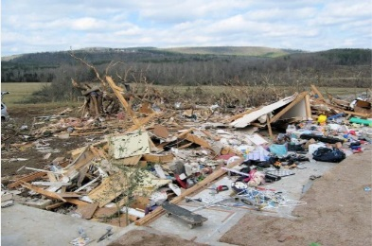
Sistem mi Yığın mı?
Bir ev hayal edin.
Ev, barınak (yaşam alanı), elektrik ve su gibi hizmetleri sağlamak için birbiriyle etkileşim halinde olan birçok parçadan oluşan bir sistemdir.
Ancak bir deprem olduğunda, artık bu işlevlere hizmet edemez. Tüm malzemeler ve parçalar hala orada olabilir, ancak bu parçalar arasındaki ilişki kopmuştur ve şimdi amaçsız bir yığın halinde orada durmaktadır.

Slide 8
Ne öğrendik !!!
Bir şeylerin birbiriyle bağlantılı olduğunu anlamıyorsanız, çözümler genellikle daha fazla soruna neden olur !!!
Kaliteli çözümler bulunacaksa, basit sorular genellikle karmaşık ve derinlemesine düşünmeyi gerektirir.
Varsayılana göre hareket etmektense tasarlayarak plan yapmak ve sistemli hareket etmek sonuca ulaştırır.

Slide 9
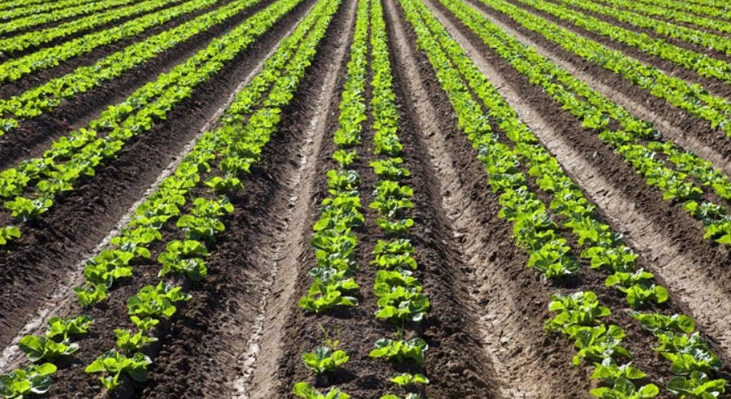
Biyomimikri, sistemsel düşünce, tasarım düşüncesi, biyoloji, mühendislik ve diğer disiplinlerin kombinasyonudur.

